Slide 1
Varieret planteproduktion
24.-26. januar 2023

Slide 2
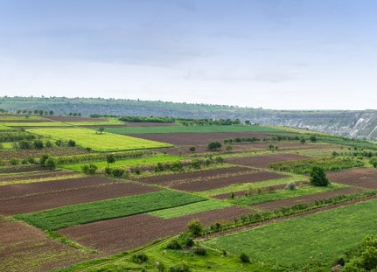
Kort om Varieret planteproduktion Varieret planteproduktion
Mål at opnå øget afgrødevariation på omdriftsarealer. Tilskud til alle hektar dyrket med særlige støtteberettigede omdriftsafgrøder.
Krav om afgrødediversificering for hele omdrifts-arealet.
Krav om, at mindst 5 pct. af omdriftsarealet dyrkes med de særlige tilskudsberettigede afgrøder.
Planlagt tilskudssats er 615 kr. pr ha.
Ved over- eller underansøgning på bioordningerne kan det udbetalte tilskud pr. ha afvige fra den planlagte sats
(som udgangspunkt +/- 10 pct.)
Ordningen kan kombineres med grundbetaling, ø-støtte, økologisk arealstøtte, økologisk arealtilskud, Målrettet regulering og koblet støtte til stivelseskartofler.

Slide 3
Formålet er at opnå miljøeffekter
Miljø
Klima (sideeffekt)
Biodiversiteten i og over jorden
Jordens frugtbarhed
Øget tilgængelighed af proteinafgrøder og afgrøder, der kan indgå i plantebaseret human kost

Slide 4
Adgangskrav – grundlæggende
Marken skal godkendes til grundbetaling i ansøgningsåret
Du skal råde over marken på ansøgningsfristen
Du skal søge til mindst 0,01 ha per mark
Du skal søge til mindst 0,30 ha i alt til ordningen

Slide 5
Adgangskrav – øget afgrødediversificering
Du skal dyrke flere afgrødekategorier på omdriftsarealet:
Op til 10 ha omdriftsareal eller bedrifter fritaget for GLM 7 (afgrøderotation) pga. meget græs mv., skal dyrke mindst to afgrødekategorier.
10 til 30 ha omdriftsareal skal dyrke mindst tre afgrødekategorier. Den største må højst udgøre 70 pct. af omdriftsarealet.
Over 30 ha omdriftsareal skal dyrke mindst fire afgrødekategorier. Den største må højst udgøre 70 pct., og de to største må højst udgøre 90 pct. af omdriftsarealet.
Alle typer af afgrødekategorier på omdriftsarealer bliver medregnet. Både brak, omdriftsgræs, tilskudsberettigede afgrøder og ikke-tilskudsberettigede afgrøder.

Slide 6
Adgangskrav – ansøge med tilskudsberettigede afgrøder på mindst 5 pct. af omdriftsarealet
Du skal søge tilskud til godkendte afgrøder på mindst 5 procent af dine omdriftsarealer.
Tilskudsberettigede omdriftsafgrøder er primært
omdriftsafgrøder, der kan anvendes til human konsum,
proteinafgrøder.

Slide 7
Adgangskrav – omdriftsafgrøder, der kan opnå tilskud
De støtteberettigede omdriftsafgrøder er inden for:
frugt og bær (kun melon, jordbær og græskar),
grøntsager,
oliefrø og bælgsæd (storfrøede arter i ærteblomstfamilien),
rodfrugter,
hør og hamp samt
kartofler
Du kan opnå tilskud til alle ha du dyrker med de støtteberettigede omdriftsafgrøder.
De støtteberettigede afgrøder fremgår i bekendtgørelse om varieret planteproduktion. Du kan også finde dem på vores hjemmeside her.

Slide 8
Adgangskrav - Eksempel 100 ha omdriftsareal
Vårbyg, helsæd 20 ha
Vårbyg, modenhed 45 ha
Græs i omdrift11 ha
Brak 4 ha
Hestebønner 20 ha
Afgrødediversificering > 30 ha omdriftsareal:
1. Afgrødekategori Vårbyg: 65 ha
2. Afgrødekategori Hestebønner: 20 ha
3. Afgrødekategori Græs i omdrift:11 ha
4. Afgrødekategori Brak: 4 ha
Fire afgrødekategorier
Den største afgrødekategori: 65 ha = <70 pct.
To største afgrødekategorier: 85 ha = <90 pct.
Tilskudsberettigede afgrøder:
Hestebønner: 20 ha = 20 pct.
= >5 pct.

Slide 9
Kravene til antal afgrødekategorier og maksimumstørrelser for største og to største afgrødekategori skal opfyldes mellem den 15. maj og den 25. juli
Det ansøgte areal skal være dyrket med de tilskudsberettigede afgrøder mellem den 15. maj og den 25. juli
Forpligtelser i ansøgningsåret
Der skal dyrkes mindst 5 pct. af bedriftens omdriftsareal med tilskudsberettigede afgrøder mellem den 15. maj og den 25. juli

Slide 10
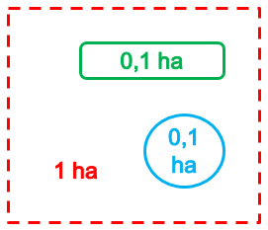
Sådan søger du – vi fratrækker automatisk visse arealer
Du kan indtegne henover de automatiske fradragslag i Internet Markkort (§3, GLM 4, GLM 8 og i arealer der ikke er GB-berettiget i 2023).
Du kan ikke søge tilskud til disse arealer, og de fratrækkes automatisk fra din ansøgning.
Figur 1 Mark med fradragsarealer

Slide 11
Kontrol
Administrativ kontrol (100 pct. af ansøgerne)
kontrol af indsendte oplysninger i fællesskema
Satellitbaseret kontrol (100 pct. af ansøgerne)
Obs. Kontrol af indtegnet mark som helhed. Den satellitbaserede kontrol skal
sikre, at afgrøderne på de ansøgte arealer tilhører de støtteberettigede afgrødekategorier.
Kontrolbesøg (5 % af ansøgere med ikke-monitorerbare tilskudsbetingelser)
Kontrolbesøg hos mindst 5 pct. af de ansøgere, som har anmeldt afgrøder, som tilhører afgrødekategorier med såvel tilskudsberettigede som ikke-tilskudsberettigede afgrøder

Slide 12
Opsamling – Bio-ordningen Varieret planteproduktion
Formål: Øget variation af dyrkningen på omdriftsarealer.
Tilskud til alle hektar dyrket med tilskudsberettigede omdriftsafgrøder
Krav om afgrødediversificering.
Krav om at dyrke det ansøgte areal med tilskudsberettigede afgrøder.
Krav om at dyrke mindst 5 procent af omdriftsarealet med af tilskudsberettigede afgrøder

